Slide 1
Avaliação de Desempenho
Prof. Sérgio L. Cechin
cechin@inf.ufrgs.br

Slide 2
Motivação
Segurança
  Garantia de índices mínimos
Economia
  Viabilidade de produção
  Rentabilidade
Eficiência
  Uso dos recursos
  Forma de resolução dos problemas

Slide 3
Conceitos Gerais
Avaliação
  calcular, determinar, interpretar, compreender
Desempenhar
  cumprir o obrigado, executar
Avaliação de desempenho
  compreensão da execução
  de um sistema, sob determinado ponto de vista

Slide 4
Conceitos Gerais
Objetivos
Especificar requisitos de desempenho
Avaliar alternativas de projeto
Comparar sistemas
Determinar valores ótimos de parâmetros (tuning)
Identificar gargalos
Caracterizar a carga do sistema
Prever o comportamento para futuras cargas
Planejar a capacidade

Slide 5
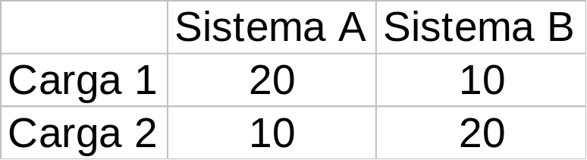
Conceitos Gerais
Falhas de análise (intencionais ou não)
Comparar dois sistemas computacionais, que forneceram os seguintes índices de desempenho:

Slide 6
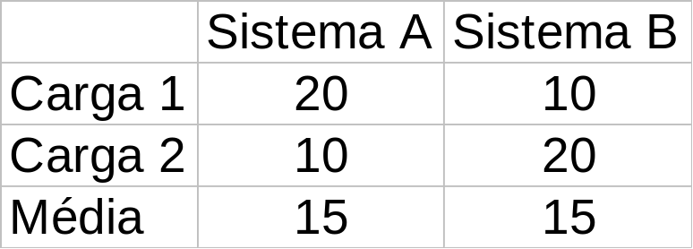
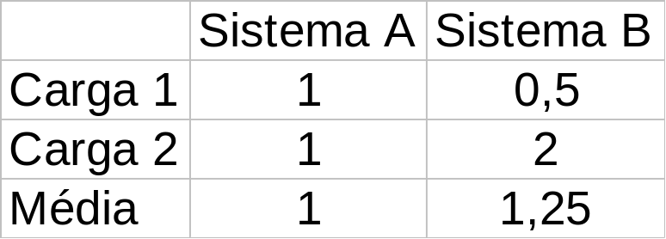
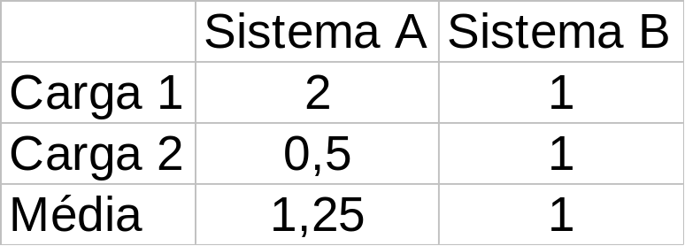
Conceitos Gerais
Falhas de análise (intencional ou não)
Sistemas equivalentes
Valores médios
O sistema A é a referência
O sistema B é melhor
O sistema B é a referência
O sistema A é melhor

Slide 7
Conceitos Gerais
Falhas de análise (possíveis causas)
Premissas erradas
Observações:
  Avaliar significa calcular e interpretar
    Deve-se identificar a causa por trás dos números
  Conhecer o método de obtenção das medidas
    Quais as técnicas usadas?
    Quais os critérios de carga?
  Intencionais
    Visando algum “lucro” fácil!

Slide 8
Conceitos Gerais
Definições
Sistema (ou descrição do sistema)
  Conjunto de hardware, software e firmware
Desempenho
  Caracterização de um sistema...
    ...segundo um determinado conjunto de métricas,
    quando aplicada uma determinada carga de trabalho.
Carga de trabalho
  Requisições de tarefas efetuadas ao sistema
Métricas...

Slide 9
Métricas
Podem ser obtidas
  Do sistema sob avaliação
  De uma descrição do sistema sobre avaliação
Formadas por um conjunto de valores:
  Completo: capaz de diferenciar um sistema de outro
    Existem vários conjuntos equivalentes!
  Mínimo: que não contenha redundâncias
    Como separar a interferência entre medidas?
...que serve para caracterizar um sistema,
  projetado para determinado fim.

Slide 10
Métricas
Tipos
Métricas temporais
  Tempos
    de execução (de resposta)
    de reação
  Taxas (freqüências)
    instruções por segundo
    clock
    tarefas por segundo
Observar a diferença entre tempo e taxa!

Slide 11
Métricas
Tipos
Métricas de correção
  Resultados esperados na manipulação de dados
Métricas de utilização de recursos
  Quantidade de memória
  Fração de utilização
    utilização da rede
    utilização do disco
  Vazão (throughput)
    MIPS, MFLOPS, PPS, bps, TPS, etc...

Slide 12
Métricas
Tipos
Métricas de falhas
  Confiabilidade: probabilidade de funcionar, corretamente, durante um período de tempo. P(X>t)
    MTTF (Mean Time To Failure)
    MTTR (Mean Time To Repair)
    MTBF (Mean Time Between Failures)
  Disponibilidade: probabilidade que não ocorram falhas, durante todo o período de tempo especificado.
  Performability
    Medida conjunta de confiabilidade / disponibilidade e desempenho

Slide 13
Métricas
Limiares das medidas
  “Resumo” de uma métrica mais complexa
    Valores nominal, máximo ou mínimo,
    Valores médios, utilizáveis
    “joelho” (da curva)
Outros termos usados
  Algumas vezes, sem uma definição clara
    Capacidade
    Eficiência
  Portanto, quando usadas, devem ser claramente definidas

Slide 14
Etapas da avaliação
(1) Identificação do sistema
(2) Obtenção de métricas
(3) Interpretação dos resultados

Slide 15
(1) Identificação do Sistema
Função: Identificar o sistema a ser avaliado
Como: Escolher um modelo
  Adequado ao sistema
  Adequado aos objetivos a serem alcançados
Porque: é necessário um modelo?
  Para avaliação através do modelo
    Evita-se o risco de causar danos ao sistema real
  Como referência para escolher as métricas, visando compara resultados
    Para comparar sistemas diferentes mas que possam ser modelados pelo mesmo modelo

Slide 16
(2) Obtenção de Métricas
Definir um conjunto adequado de métricas
Planejar:
  como medir
  como registrar os resultados
  se possível, a interpretação dos resultados esperados
Realizar as medições

Slide 17
(3) Interpretação dos Resultados
Interpretar as medidas efetuadas
Identificar pontos críticos
Identificar otimizações
NÃO ESQUECER QUE...
  O modelo é diferente da realidade, ...
  ...mas a precisão dos resultados depende do modelo, ...
  ...entretanto, precisão não é sinônimo de complexidade.

Slide 18
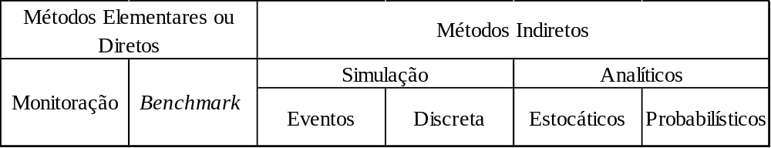
Métodos de avaliação

Slide 19
Métodos Diretos
Aplicados sobre os sistemas reais
Interagem e interferem com o sistema
  Deve-se ter acesso a um sistema real
  A interferência gera imprecisões nas medições
Monitoração
  Obtém-se um índice de desempenho...
  ... acompanhando a operação normal do sistema
Benchmark
  Obtém-se um índice de desempenho...
  ...acompanhando a operação do sistema, quando submetido a um problema padrão (workload)

Slide 20
Métodos Indiretos
É necessário um modelo
  Os métodos indiretos são aplicados sobre os modelos.
  Permitem avaliar sistemas não existentes.
Simulação (execução)
  Descrição do sistema em forma algorítmica
  Execução da descrição
Analíticos (resolução)
  Conjunto de equações
  “Podem” ser resolvidos analiticamente

Slide 21
Modelos
Aplicação
  São indispensáveis, para a aplicação de métodos indiretos
  São desejáveis, para a aplicação de métodos diretos
A precisão dos resultados depende da qualidade do modelo
Um modelo...
  Representa uma realidade (ou parte dela)
  precisão ≠ complexidade
    Ex: porque modelar a operação da placa de vídeo, se estamos interessados no número de transações que uma máquina é capaz de processar?

Slide 22
Etapas da Modelagem
1) Definição dos objetivos
2) Caracterização do modelo
3) Escolha da ferramenta
4) Desenvolvimento do modelo
5) Construção e validação do modelo
6) Aplicação do modelo

Slide 23
Modelagem (etapas 1, 2 e 3)
(1) Definição dos objetivos
  Estudar e interpretar a realidade, de maneira a identificar os fatores relevantes, para alcançar o objetivo desejado
(2) Caracterização do modelo
  Listar os pontos a serem avaliados, identificando:
    As entradas e saídas
    A funcionalidade básica
  Identificá-los no modelo
  Se não forem identificados, o modelo pode não ser adequado
(3) Escolher a ferramenta mais adequada
  Aquela que melhor descreverá o problema
  Exemplos de ferramenta: teoria de análise (Filas, Markov, etc), simuladores, benchmarks, etc

Slide 24
Modelagem (etapas 4, 5 e 6)
(4) Desenvolver o modelo
  Descrever o problema segundo o modelo extraindo o máximo da ferramenta escolhida
(5) Construir e verificar a validade do modelo
  Comparar os resultados fornecidos pelo modelo e pelo sistema real
  Comparar os resultados fornecidos por dois modelos diferentes
  Garantir a confiabilidade dos resultados, pela detecção da margem de erro do modelo
(6) Aplicar o modelo
  Segundo as premissas usadas nas etapas anteriores
  Visando alcançar os objetivos

Slide 25
Ferramentas e Avaliação
Análise e Projeto Experimental
Redes de Petri
Cadeias de Markov
Teoria de Filas e Redes de Filas
Simulação
Monitoração
Benchmarks

Slide 26
Análise e Projeto Experimental
Modelagem analítica de uma métrica do sistema
Fornece uma expressão para a métrica
  Baseada em medições do sistema real
  Quando configurado segundo o planejado
Pode requerer o refinamento das medições
  Pode-se detectar a interferência entre os parâmetros de configuração
Pode requerer um número muito grande de medições
  Proporcional ao número de parâmetros de configuração a serem considerados
  Proporcional ao comportamento estatístico das medições

Slide 27
Exemplo
Um sistema foi avaliado quando ao tamanho de sua memória principal (fator A) e sua cache (fator B)
Os valores considerados foram
  Memória principal
    4 Mbytes (A=-1) e 16 Mbytes (A=+1)
  Cache
    1 Kbyte (B=-1) e 2 Kbytes (B=+1)
A expressão de desempenho (y) obtida:
  y = 40 + 20A + 10B + 5AB

Slide 28
Cadeias de Markov
Produzem modelos de natureza estatística.
Serviços são modelados por estados
  Quando o serviço encerra, existe uma probabilidade de que outro seja acionado
Alguns modelos podem ser representados graficamente
Permite que sejam extraídas expressões matemáticas (estatísticas) de comportamento do sistema.
As métricas de comportamento do sistema, que podem ser obtidas, são de natureza estatística.

Slide 29
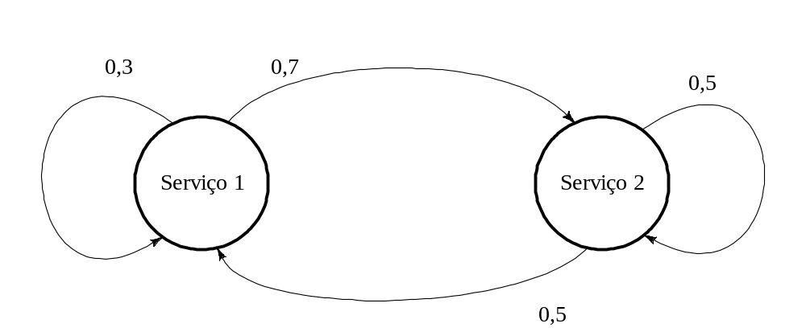
Exemplo

Slide 30
Redes de Petri
Produzem modelos de natureza probabilística
Serviços são representados por recursos e podem haver transições entre os recursos
A rede, em geral, pode ser representada graficamente
O modelo apresenta dois aspectos
Aspecto estático
  Representado por lugares e transições
Aspecto dinâmico
  Os lugares recebem marcas que se movimentam, indicando o lugar ativo e as possibilidades de transição

Slide 31
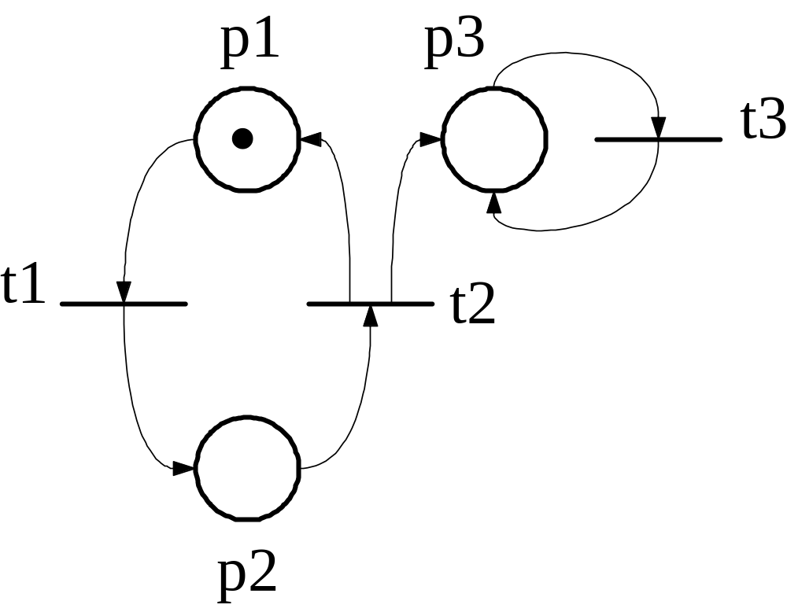
Exemplo

Slide 32
Teoria de Filas
Produzem modelos de natureza probabilística
Serviços são representados pelas filas associadas
Principalmente as Redes de Filas, podem ser representadas graficamente
Em geral, a cada modelo, corresponde um conjunto de expressões a serem utilizadas
Os modelos podem ser analisados:
  Analiticamente (manualmente ou pelo uso de bibliotecas)
  Simulados

Slide 33
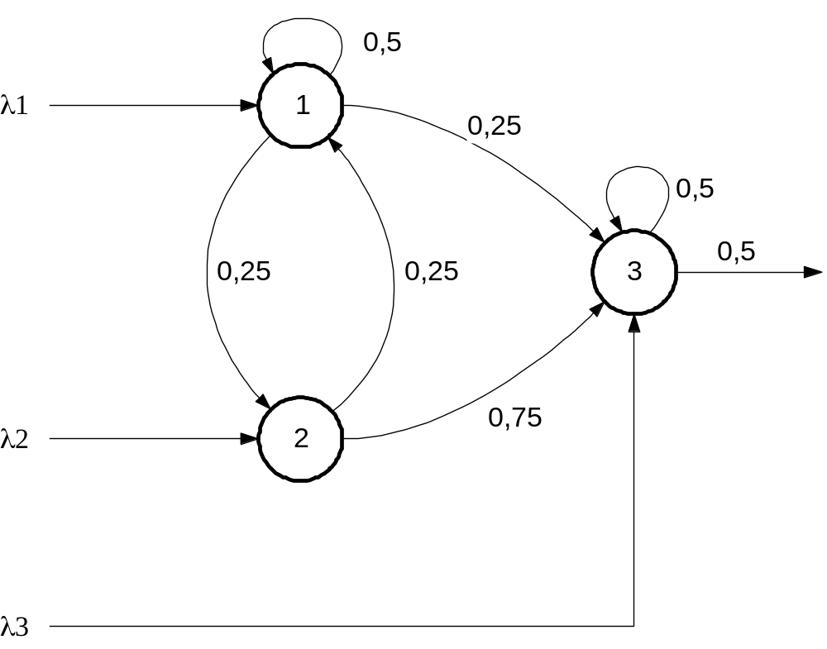
Exemplo

Slide 34
Simulação
O modelo corresponde a uma descrição algorítmica
A descrição pode ser implementada, usando-se uma linguagem de programação
Portanto, pode ser executado para refletir o comportamento do sistema real
Eventos no simulador correspondem a mudanças de estado do sistema real
Apesar de simples, deve-se tomar cuidado com:
  Planejamento das simulações: pode ser necessária uma quantidade muito grande de amostras de simulação
  Extração dos resultados: devido a quantidade de resultados, é necessário um tratamento posterior para a obtenção das métricas

Slide 35
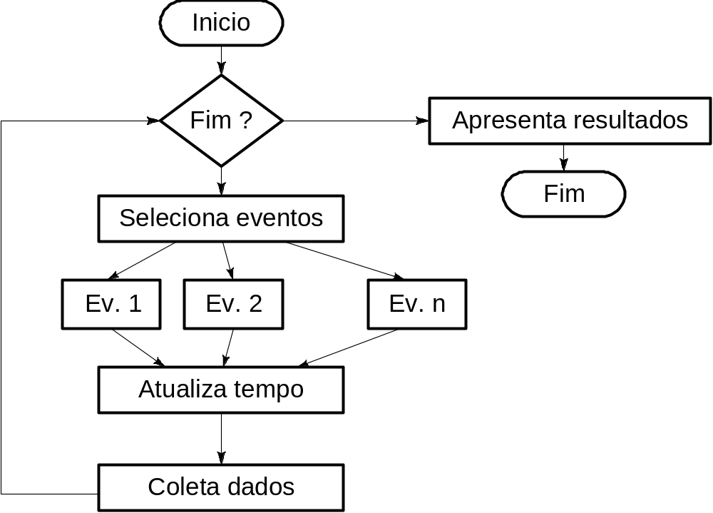
Algoritmo de Simulação

Slide 36
Monitoração
Baseada em monitores
Usados para observar as atividades de um sistema
Em geral, é a primeira ferramenta usada na AvD
Os monitores devem ser escolhidos de acordo com a grandeza a ser observada
  Ex: usar um monitor de software para monitoras as instruções executadas por um processador
Em geral fornecem uma grande quantidade de dados que devem ser analisados
  Semelhante ao que ocorre com os simuladores
Permite a extração de métricas de sistemas reais quando submetidos a cargas reais

Slide 37
Benchmarks
Diferem dos monitores por permitirem extrair métricas de sistemas reais quando submetidos a cargas sintéticas.
A tarefa do analista é escolher corretamente a carga de trabalho a ser utilizada
Além da geração de carga, em geral incorporam um monitor
São pequenos e simples, evitando interferir significativamente no sistema real
Podem fornecer uma quantidade grande de medições, que devem ser adequadamente tratadas

Slide 38
Exemplos
Whetstone
Dhrystone
SPEC
MPBench
NetPipe
Httperf
Webstone

